Slide 1

REPOSITÓRIO INSTITUCIONAL PCIRN
Submissão de documentos
Selecione a coleção do setor, preencha os metadados, anexe o arquivo e acompanhe o depósito e as devoluções.
Servidores habilitados para depósito
Orientações ilustradas · Repositório Institucional da Polícia Científica do Rio Grande do Norte
NUGECID · Versão 1.0 · 06/10/2026
arquivogeral@pci.rn.gov.br
1

Slide 2
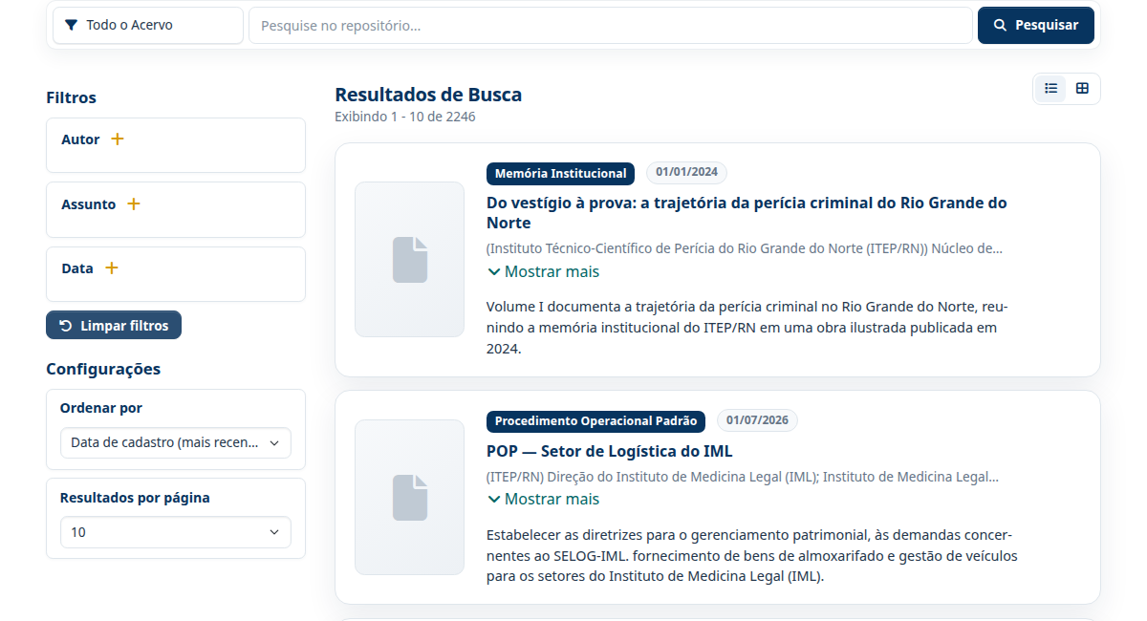
REPOSITÓRIO INSTITUCIONAL PCIRN
01 Prepare o documento
Confira se o documento já está publicado. Tenha o arquivo final e os dados oficiais: título, unidade responsável, data, tipo e, quando houver, código e versão. Não deposite material sigiloso ou dados pessoais sem orientação institucional.
Interface PCIRN · ambiente de demonstração · 06/10/2026
NUGECID · Versão 1.0 · 06/10/2026
arquivogeral@pci.rn.gov.br
2

Slide 3
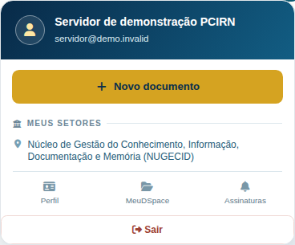
REPOSITÓRIO INSTITUCIONAL PCIRN
02 Inicie um novo documento
Entre com sua conta habilitada. No menu do usuário, selecione Novo documento. Essa ação aparece somente para contas com permissão de submissão.
Interface PCIRN · ambiente de demonstração · 06/10/2026
NUGECID · Versão 1.0 · 06/10/2026
arquivogeral@pci.rn.gov.br
3

Slide 4
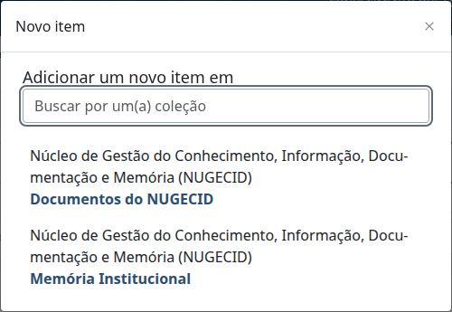
REPOSITÓRIO INSTITUCIONAL PCIRN
03 Escolha a coleção do seu setor
Na seleção de coleção, escolha o destino correspondente à unidade e ao tipo de acervo. Confira o nome antes de continuar. Se o destino correto não estiver disponível, consulte o NUGECID.
Interface PCIRN · ambiente de demonstração · 06/10/2026
NUGECID · Versão 1.0 · 06/10/2026
arquivogeral@pci.rn.gov.br
4

Slide 5
REPOSITÓRIO INSTITUCIONAL PCIRN
04 Informe o título oficial
Preencha Título conforme o documento. Use o título alternativo ou sigla quando houver. Confira a grafia antes de prosseguir. Os campos com asterisco são obrigatórios.
Interface PCIRN · ambiente de demonstração · 06/10/2026
NUGECID · Versão 1.0 · 06/10/2026
arquivogeral@pci.rn.gov.br
5

Slide 6
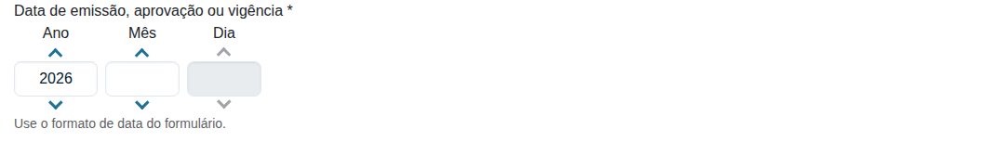
REPOSITÓRIO INSTITUCIONAL PCIRN
05 Identifique a unidade e a data
Informe a Unidade responsável e a Data de emissão, aprovação ou vigência. Preencha primeiro o ano; mês e dia devem corresponder à informação disponível no documento. Informe autor ou relator e identificador ou código oficial quando se aplicarem.
Interface PCIRN · ambiente de demonstração · 06/10/2026
NUGECID · Versão 1.0 · 06/10/2026
arquivogeral@pci.rn.gov.br
6

Slide 7
REPOSITÓRIO INSTITUCIONAL PCIRN
06 Informe a versão ou edição
Preencha Versão ou edição conforme o documento, especialmente em POPs e manuais que possuam essa informação. Selecione o idioma na lista do formulário. Não invente dados que não constem do documento oficial.
Interface PCIRN · ambiente de demonstração · 06/10/2026
NUGECID · Versão 1.0 · 06/10/2026
arquivogeral@pci.rn.gov.br
7

Slide 8
REPOSITÓRIO INSTITUCIONAL PCIRN
07 Descreva o conteúdo
Selecione o Tipo de documento no vocabulário institucional: digite parte do nome e escolha uma opção da lista. Apenas digitar não preenche o campo. Informe assunto e palavras-chave, resumo ou ementa e período de cobertura quando cabíveis.
Interface PCIRN · ambiente de demonstração · 06/10/2026
NUGECID · Versão 1.0 · 06/10/2026
arquivogeral@pci.rn.gov.br
8

Slide 9
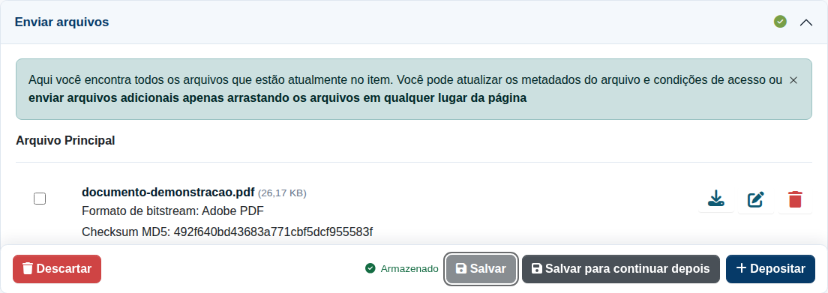
REPOSITÓRIO INSTITUCIONAL PCIRN
08 Anexe e confira o arquivo
Use a área de envio de arquivos para anexar a versão final. Confira nome, formato, tamanho e conteúdo. Para documentos textuais, prepare um PDF legível e pesquisável; siga a orientação do NUGECID sobre PDF/A.
Interface PCIRN · ambiente de demonstração · 06/10/2026
NUGECID · Versão 1.0 · 06/10/2026
arquivogeral@pci.rn.gov.br
9

Slide 10
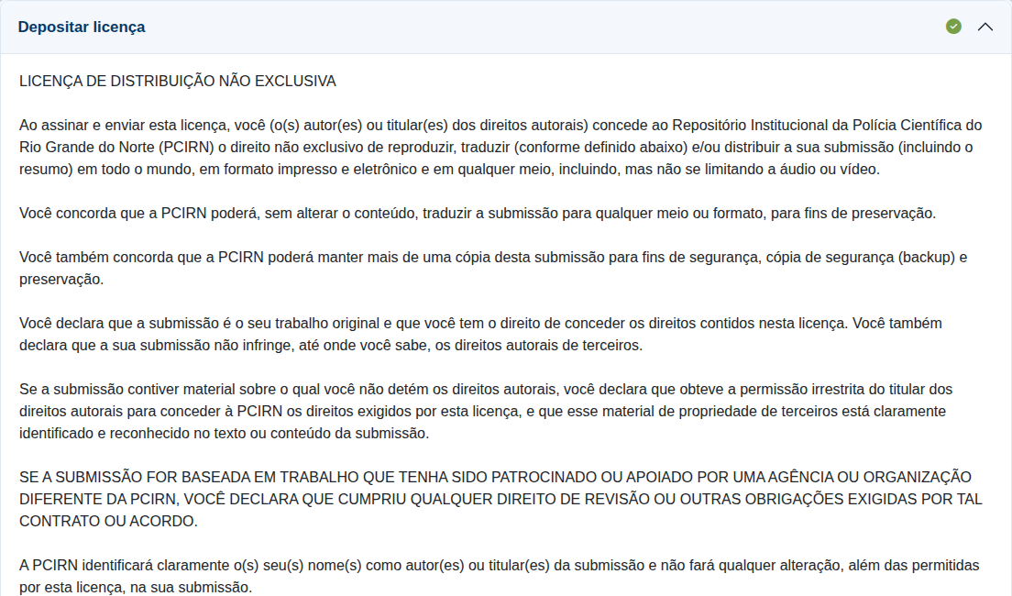
REPOSITÓRIO INSTITUCIONAL PCIRN
09 Leia a licença de distribuição
Leia a licença apresentada na submissão. Confirme o aceite para prosseguir quando estiver de acordo. O aceite não substitui a conferência de autoria, permissão para divulgação e adequação do documento.
Interface PCIRN · ambiente de demonstração · 06/10/2026
NUGECID · Versão 1.0 · 06/10/2026
arquivogeral@pci.rn.gov.br
10

Slide 11
REPOSITÓRIO INSTITUCIONAL PCIRN
10 Revise e envie para validação
Confira a coleção, os metadados, o arquivo e a licença. Selecione Depositar. Se precisar interromper, selecione Salvar para continuar depois. Submeter não significa publicação imediata: o documento segue para revisão do NUGECID.
Interface PCIRN · ambiente de demonstração · 06/10/2026
NUGECID · Versão 1.0 · 06/10/2026
arquivogeral@pci.rn.gov.br
11

Slide 12
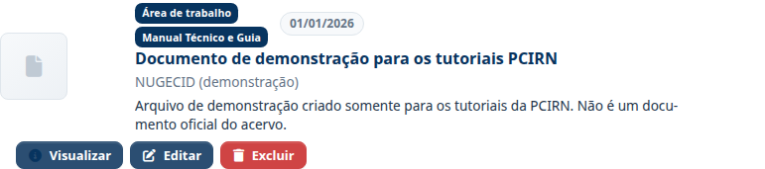
REPOSITÓRIO INSTITUCIONAL PCIRN
11 Acompanhe e corrija uma devolução
Abra o MeuDSpace e localize seu depósito. Se o NUGECID devolver o documento, leia a justificativa, corrija o arquivo ou os campos solicitados e conclua novamente o depósito. Verifique o resultado e as notificações recebidas.
Interface PCIRN · ambiente de demonstração · 06/10/2026
NUGECID · Versão 1.0 · 06/10/2026
arquivogeral@pci.rn.gov.br
12

